Slide 1


Formation Matériel Médical au sein du Réseau Solidaris Achat- Location
Novembre 2025

Slide 2
Objectifs
Analyser la demande et l’orienter
Trouver la bonne personne à contacter et avoir ses coordonnées
Lister le matériel existant dans nos différentes structures pour mieux orienter les demandes.
Comprendre les possibilités de location et achat :
Explications sur le matériel soumis à accord : ce que cela implique pour les étapes à suivre et les démarches administratives, ...
Infos générales sur les tarifs du matériel - lien vers le fichier CSD mis à jour en permanence et disponible sur le site de Compa’s - https://compasreseau.com/

Slide 3
Analyse de la demande Qui? Quoi? Quand? Combien? Où? Comment? Pourquoi?
Proximité et Accessibilité
Degré d'urgence
Service technique:
Vérifier la nécessité de dépannage
Evaluation technique de la faisabilité
Aspects financiers

Slide 4
Données de contact
Uniquement à destination du réseau Solidaris
Entité | Numéro | Adresse mail
Actimed | 04/ 338 88 39 | info@actimed.be
Conseillers CSD | 04/242 48 81 | Conseillers.csdliege@solidaris.be
Mut / FSA (service de remboursement de Solidaris) | 04/341 64 44 | Fsa.liege@solidaris.be
Mut / Facturation | 071/50 73 79 | DepartementSante.317@solidaris.be
Mut / Accord | 04/ 341 75 99 | Info.liege@solidaris.be
Pharmacie | / | Clemence.robert@pharmasante.be
Service Social | 04/ 341 62 31 | Soc.liege@solidaris.be

Slide 5
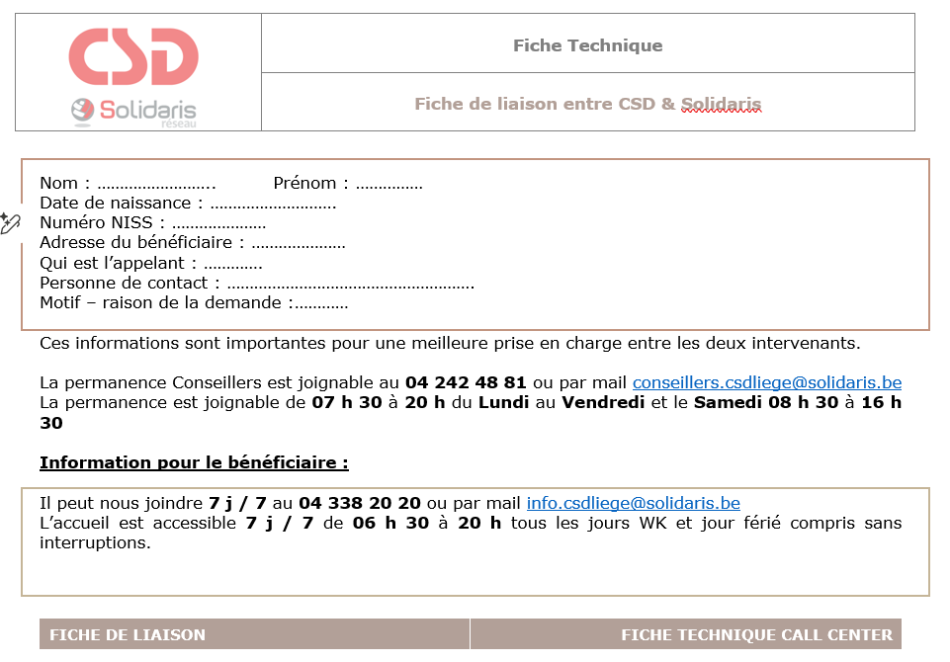
Prise de contact non urgente
Si la demande n’est pas urgente et peut se faire par mail, vous pouvez utiliser la fiche de liaison ci-jointe, accessible en téléchargement :
https://compasreseau.com/index.php/achat-location-materiel/

Slide 6
Infos pratiques par entité
Entité | Achat | Location | Livraison | Dépannage
ACTIMED | OUI (si en stock) | NON | OUI Gratuit | OUI
CSD | OUI selon le type de matériel | OUI - selon la disponibilité - Tarif préférentiel pour les affiliés | OUI Gratuit Possibilité de livraison le samedi : uniquement si urgence et sous réserve de disponibilité | OUI Vérifier la nécessité de dépannage Evaluation technique de la faisabilité Echange du matériel
PHARMASANTE | OUI (si en stock) | OUI (si en stock) | NON | NON
MUTUALITE | NON sauf matériel | Dans 4 agences | NON | NON
SERVICE SOCIAL | NON | NON | NON | NON

Slide 7



Conditions de location/vente et facturation
CSD:
Tarif préférentiel pour les affiliés
Location gratuite 3 mois ( affilié en ordre de cotisation complémentaire)
1er mois comptabilisé dès le 1er jour de location du mois en cours (tout mois entamé est dû)
Puis facturation mensuelle
.
Facturation à la journée ou à la semaine
Sous réserve de disponibilité
3% pour chaque bénéficiaire présentant sa carte de fidélité.
.
Vente directe si stock
15% de réduction si pas d'intervention mutuelle (sauf lange) ou AVIQ et pas sur la main d'oeuvre
Livraisons gratuites à la CSD et Actimed

Slide 8
Matériel proposé en Agences
AGENCES SOLIDARIS - matériel disponible (selon la place disponible)
( aérosol, tire lait- béquilles- cadre de marche –chaise roulante )
Malmedy
Herstal 2 ( Rue Croix Jurlet 260- 4040 Herstal)
Poulseur
Verviers

Slide 9
AVIQ
AVIQ : Agence pour une vie de qualité
Plusieurs branches :
Bien-être et santé
Famille
Handicap
Pour bénéficier de l'AVIQ
Condition de nationalité/ résidence
Être porteur d'un handicap
Avoir moins de 65 ans au moment de l'introduction de la 1ère demande

Slide 10
Structuration du matériel
5 grands types de matériel :
Aide à la mobilité
Aide respiratoire
Aide à l'aménagement de la chambre
Matériel relatif à l'incontinence
Matériel spécifique à la maternité

Slide 11


Aide à la mobilité
Cadre de marche
Voiturette manuelle
Voiturette électrique
Scooter
Aide à la propulsion
Béquille
Canne de marche
Canne de marche à roues

Slide 12
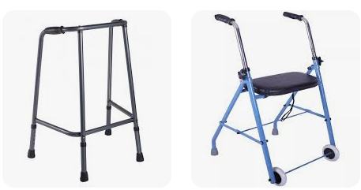
Aide à la mobilité
Cadre de marche
Un cadre de marche est un dispositif médical utilisé pour aider les personnes ayant des difficultés de mobilité à se déplacer de manière plus stable et sécurisée.
Accord | Pas besoin d'accord Mutuelle Rbst sur base de l'annexe 1 Délai de renouvellement
AO/AC : | AO AC Gratuit 3 mois CSD
AS : | Aide procédure/papier
AVIQ via AS : | /
Location : | CSD
Dépôt : | Pharma
Achat : | Actimed Pharma
Délais de renouvellement:
Âge du bénéficiaire | Délai de renouvellement
Moins de 18 ans | 3 ans
De 18 à 64 ans | 4 ans
65 ans et plus | 6 ans

Slide 13
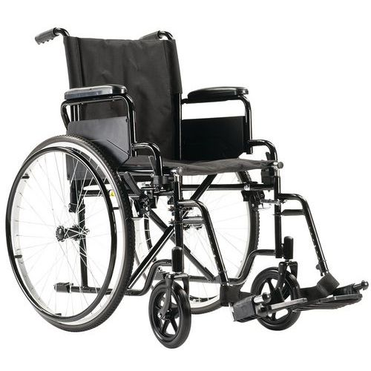
Aide à la mobilité
Voiturette manuelle
Accord | Besoin d'accord
AO/AC : | AO AC Gratuit 3 mois CSD
AS : | Aide procédure/papier ds les démarches à suivre et remise de l'annexe 1
AVIQ via AS : | Voiturette manuelle supplémentaire
Location : | CSD
Dépôt : | Pharma
Achat : | Actimed
Une voiturette manuelle est un dispositif médical utilisé pour aider les personnes ayant des difficultés de mobilité à se déplacer de manière autonome.

Slide 14
Voiturette manuelle (annexe 1)
Démarches pour le bénéficiaire
2.Le bénéficiaire va chez le médecin traitant avec l’annexe 1 pour la compléter.
3. Le bénéficiaire remet l’annexe 1 au bandagiste qui contrôle que tous les critères sont remplis et introduit une demande auprès du médecin-conseil.
4.Le médecin-conseil délivre l’accord et l’envoie au bandagiste.
5.Le bandagiste délivre la voiturette au bénéficiaire.
1.Le bénéficiaire se procure l’annexe 1 via soit Internet, AS de la Mutuelle, Ergo et bandagiste.
Délais de renouvellement:
Âge du bénéficiaire | Délai de renouvellement
Moins de 18 ans | 3 ans
De 18 à 64 ans | 4 ans
65 ans et plus | 6 ans

Slide 15
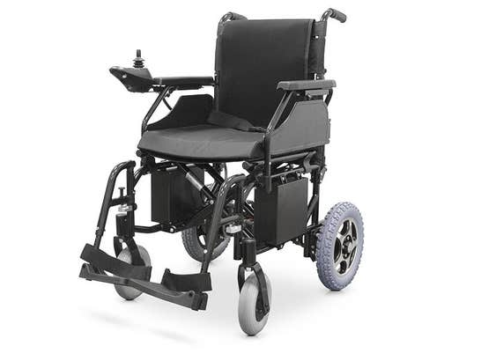
Aide à la mobilité
Voiturette électrique
Accord | Besoin d'accord
AO/AC : | AO
AS : | Aide procédure/papier
AVIQ via AS : | Intervention dans le complément à charge
Location : | /
Dépôt : | /
Achat : | Actimed
Une voiturette électrique est un dispositif médical motorisé conçu pour aider les personnes ayant des difficultés de mobilité à se déplacer de manière autonome.

Slide 16
Voiturette électrique (annexe 1)
1. Le bénéficiaire se procure l’annexe 1 via soit Internet, AS de la Mutuelle, Ergo et bandagiste..
3. Le bénéficiaire remet l’annexe 1 au bandagiste* qui contrôle que tous les critères sont remplis. Le bandagiste prend rendez-vous pour le bénéficiaire avec une équipe multidisciplinaire.
4. Le bénéficiaire se rend à la consultation et suite à celle-ci, l’équipe multidisciplinaire envoie le rapport au bandagiste.
5. Le bandagiste introduit une demande auprès du médecin conseil.
6. Le médecin-conseil délivre l’accord et l’envoie au bandagiste.
7. Le bandagiste délivre la voiturette au bénéficiaire.
2. Le bénéficiaire va chez le médecin traitant avec l’annexe 1 pour la compléter..
Délais de renouvellement:
Âge du bénéficiaire | Délai de renouvellement
Moins de 18 ans | 3 ans
De 18 à 64 ans | 4 ans
65 ans et plus | 6 ans
*bandagiste : Actimed

Slide 17
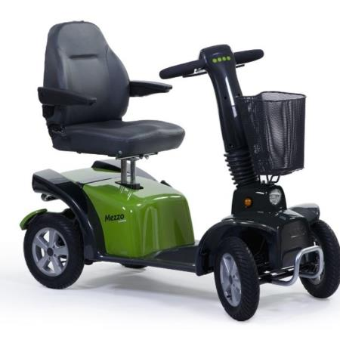
Aide à la mobilité
Scooter
Un scooter médical est un véhicule motorisé à trois ou quatre roues, équipé d'un siège, de commandes manuelles et d'un moteur électrique. Il est conçu pour offrir une mobilité accrue aux personnes ayant des limitations physiques.
Accord | Besoin d'accord
AO/AC : | AO
AS : | Aide procédure/papier
AVIQ via AS : | /
Location : | /
Dépôt : | /
Achat : | Actimed

Slide 18
Scooter (annexe 1)
1. Le bénéficiaire se procure l’annexe 1 via soit Internet, AS de la Mutuelle, Ergo et bandagiste..
3. Le bénéficiaire remet l’annexe 1 au bandagiste* qui contrôle que tous les critères sont remplis. Le bandagiste prend rendez-vous pour le bénéficiaire avec une équipe multidisciplinaire.
4. Le bénéficiaire se rend à la consultation et suite à celle-ci, l’équipe multidisciplinaire envoie le rapport au bandagiste.
5. Le bandagiste introduit une demande auprès du médecin conseil.
6. Le médecin-conseil délivre l’accord et l’envoie au bandagiste.
7. Le bandagiste délivre la voiturette au bénéficiaire.
2. Le bénéficiaire va chez le médecin traitant avec l’annexe 1 pour la compléter..
Délais de renouvellement:
Âge du bénéficiaire | Délai de renouvellement
Moins de 18 ans | 3 ans
De 18 à 64 ans | 4 ans
65 ans et plus | 6 ans
*bandagiste : Actimed

Slide 19
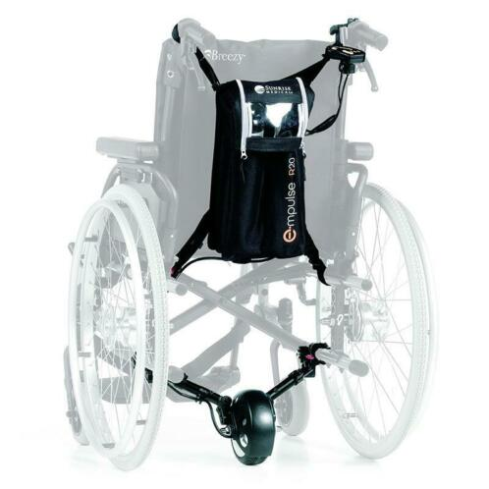
Aide à la mobilité
Aide à la propulsion
Dispositif fixé à un fauteuil roulant manuel pour faciliter son utilisation et étendre ses capacités.
Il permet de monter des pentes, d'accéder à des terrains plus difficiles et d'augmenter la distance parcourue.
Ce système se place à l'avant ou à l'arrière du fauteuil roulant. Il peut également être intégré aux grandes roues arrière.
Accord | Besoin d'accord
AO/AC : | AO
AS : | Aide procédure/papier
AVIQ via AS : | /
Location : | /
Dépôt : | /
Achat : | Actimed

Slide 20
Aide à la propulsion (annexe 1)
1. Le bénéficiaire se procure l’annexe 1 via soit Internet, AS de la Mutuelle, Ergo et bandagiste..
3. Le bénéficiaire remet l’annexe 1 au bandagiste* qui contrôle que tous les critères sont remplis. Le bandagiste prend rendez-vous pour le bénéficiaire avec une équipe multidisciplinaire.
4. Le bénéficiaire se rend à la consultation et suite à celle-ci, l’équipe multidisciplinaire envoie le rapport au bandagiste.
5. Le bandagiste introduit une demande auprès du médecin conseil.
6. Le médecin-conseil délivre l’accord et l’envoie au bandagiste.
7. Le bandagiste délivre la voiturette au bénéficiaire.
2. Le bénéficiaire va chez le médecin traitant avec l’annexe 1 pour la compléter..
Délais de renouvellement:
Âge du bénéficiaire | Délai de renouvellement
Moins de 18 ans | 3 ans
De 18 à 64 ans | 4 ans
65 ans et plus | 6 ans
*bandagiste : Actimed
Notes:
OK : validé au 14/10

Slide 21
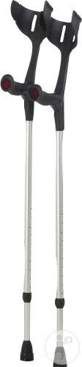
Aide à la mobilité
Béquille
Accord | Pas besoin d'accord
AO/AC : | Gratuité location CSD
AS : | /
AVIQ via AS : | Intervention de l'AVIQ
Location : | CSD, Pharma, Agences Solidaris
Dépôt : | Pharma
Achat : | Actimed, CSD, Pharma
Une béquille sert d'appui sur lequel une personne peut s'appuyer , que ce soit en marchant ou en se tenant debout, permettant de se déplacer après un traumatisme ou un handicap.

Slide 22
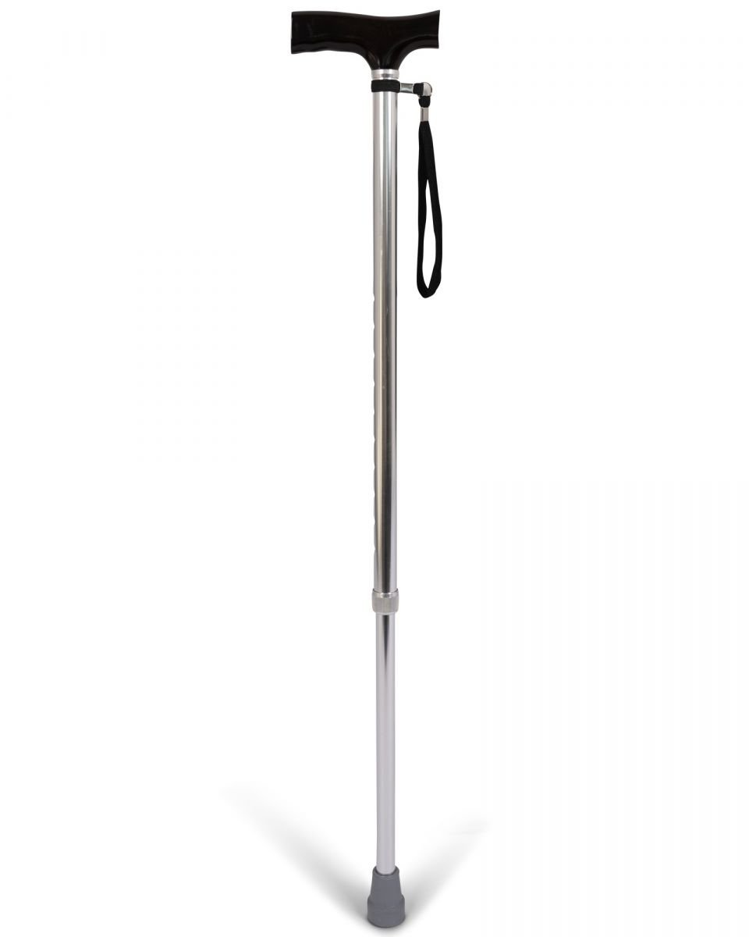
Aide à la mobilité
Canne de marche
Accord | Pas besoin d'accord
AO/AC : | Gratuité location CSD
AS : | Aide procédure/papier
AVIQ via AS : | Si le handicap peut être prouvé avant l'age de 65 ans, possibilité d'intervention de l'AVIQ au delà des 65 ans
Location : | CSD
Dépôt : | Pharma
Achat : | Actimed, Pharma
La canne de marche permet de soulager l'appui sur une jambe.
Elle aide également au maintien de l'équilibre, que l'on soit en mouvement ou à l'arrêt.

Slide 23
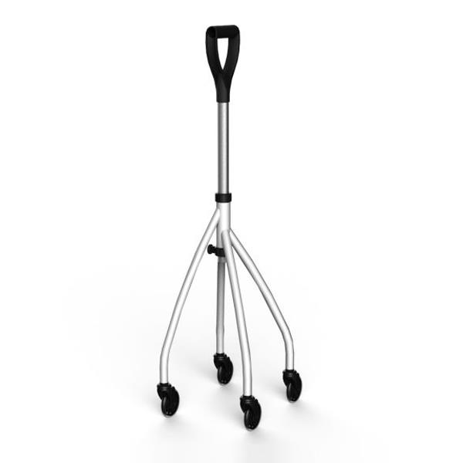
Aide à la mobilité
Canne de marche à roues
Accord | Besoin d'accord
AO/AC : | AO
AS : | Aide procédure/papier
AVIQ via AS : | /
Location : | CSD
Dépôt : | Pharma
Achat : | Actimed
Cette canne à roulettes évite à l'utilisateur de devoir soulever la canne pour avancer.
-> ultra stable: une poussée latérale va entraîner son déplacement et non son basculement
-> peut être utilisée de la main droite ou gauche
-> réglable en hauteur

Slide 24
Canne de marche à roues (annexe 1)
1. Le bénéficiaire se procure l’annexe 1 via soit Internet, AS de la Mutuelle, Ergo et bandagiste..
3. Le bénéficiaire remet l’annexe 1 au bandagiste* qui contrôle que tous les critères sont remplis. Le bandagiste prend rendez-vous pour le bénéficiaire avec une équipe multidisciplinaire.
4. Le bénéficiaire se rend à la consultation et suite à celle-ci, l’équipe multidisciplinaire envoie le rapport au bandagiste.
5. Le bandagiste introduit une demande auprès du médecin conseil.
6. Le médecin-conseil délivre l’accord et l’envoie au bandagiste.
7. Le bandagiste délivre la voiturette au bénéficiaire.
2. Le bénéficiaire va chez le médecin traitant avec l’annexe 1 pour la compléter..
Délais de renouvellement:
Âge du bénéficiaire | Délai de renouvellement
Moins de 18 ans | 3 ans
De 18 à 64 ans | 4 ans
65 ans et plus | 6 ans
*bandagiste : Actimed

Slide 25
Aide respiratoire
Aérosol
Masque
Oxygénothérapie
CPAP

Slide 26
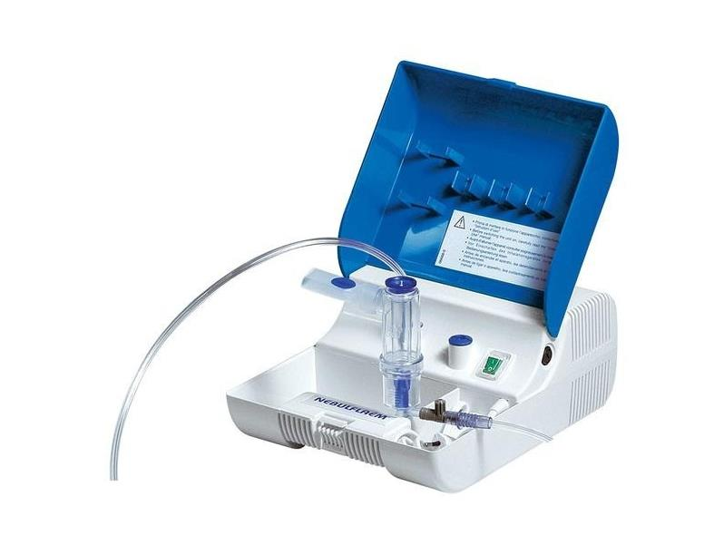
Aide respiratoire
Aérosol
Accord | Pas besoin d'accord sauf en cas de mucoviscidose
AO/AC : | AO uniquement pour les cas de mucoviscidose AC Gratuit 3 mois CSD
AS : | Information / orientation
AVIQ via AS : | /
Location : | CSD, Pharma, Agences (Avec achat masque)
Dépôt : | Pharma
Achat : | Actimed, Pharma
Un aérosol appelé aussi "nébuliseur" transforme un médicament liquide en fines gouttelettes à inhaler via un masque ou un embout.
Il permet un traitement ciblé des affections respiratoires.

Slide 27
Aérosol: Remboursement Ao pour Mucoviscidose
Le bénéficiaire va chez le pneumologue.
Le pneumologue réalise un test à la sueur et renvoie la demande et la prescription, à la mutuelle.
Le médecin-conseil délivre l’accord à l'hôpital.
L’hôpital contacte la firme et délivre le nébuliseur au bénéficiaire.
Délai de renouvellement:
5ans

Slide 28
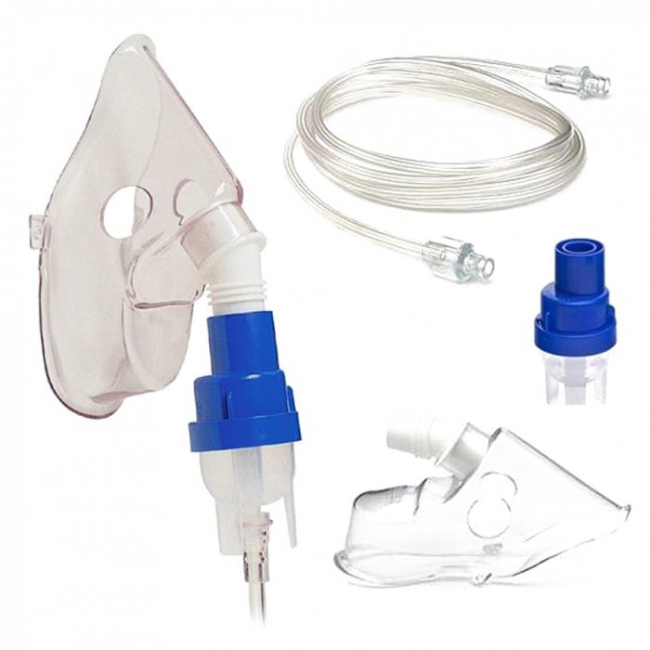
Aide respiratoire
Masque
Accord | Pas besoin d'accord
AO/AC : | /
AS : | Information/ Orientation
AVIQ via AS : | /
Location : | /
Dépôt : | /
Achat : | Actimed, CSD, Pharma
Le masque pour aérosol, permet de recevoir directement par inhalation la solution médicamenteuse au cœur des voies respiratoires.
Existe pour nourrisson, enfant et adulte.

Slide 29

Aide respiratoire
Oxygénothérapie
Accord | Besoin d'accord
AO/AC : | AO
AS : | Information/ Orientation
AVIQ via AS : | /
Location : | Pharma
Dépôt : | /
Achat : | /
Traitement médical qui consiste à administrer de l'oxygène pur ou à une concentration plus élevée que l'air ambiant à un bénéficiaire pour compenser un apport insuffisant des poumons

Slide 30
Oxygène courte durée et longue durée
Convention longue durée->délivrance firme de l’hôpital
Courte durée->délivrance pharmacie ambulatoire
Conditions générales :
Demande doit être faite par le médecin traitant au médecin-conseil
Reconnaissance en soins palliatifs → Mention spécifique requise sur l’ordonnance
Type d’o2: gazeux et oxyconcentrateur
🔄 Cumul :
possible mais uniquement pendant 1 mois avec la convention longue durée.
📅 Validité:
Accord 3 mois sur une période de 12 mois->renouvellement possible
Conditions générales :
Demande doit être faite par le pneumologue au médecin-conseil.
Type d’o2: gazeux, liquide, oxyconcentrateur, oxygène portable
🔄 Cumul :
possible mais uniquement pendant 1 mois avec l’accord courte durée.
📅 Validité:
Accord pour une période 12 mois->renouvellement possible.
⚡Intervention complémentaire :
Prise en charge partielle de l’électricité

Slide 31
Oxygène longue durée
Pour pouvoir en bénéficier, il faut se faire tester de nuit à l’hôpital. Après ça, il faut introduire une demande à la mutuelle pour obtenir un accord.
Il faut une prescription médicale du médecin généraliste, tous les mois, pour accéder à l'oxygénothérapie
Oxygène courte durée

Slide 32
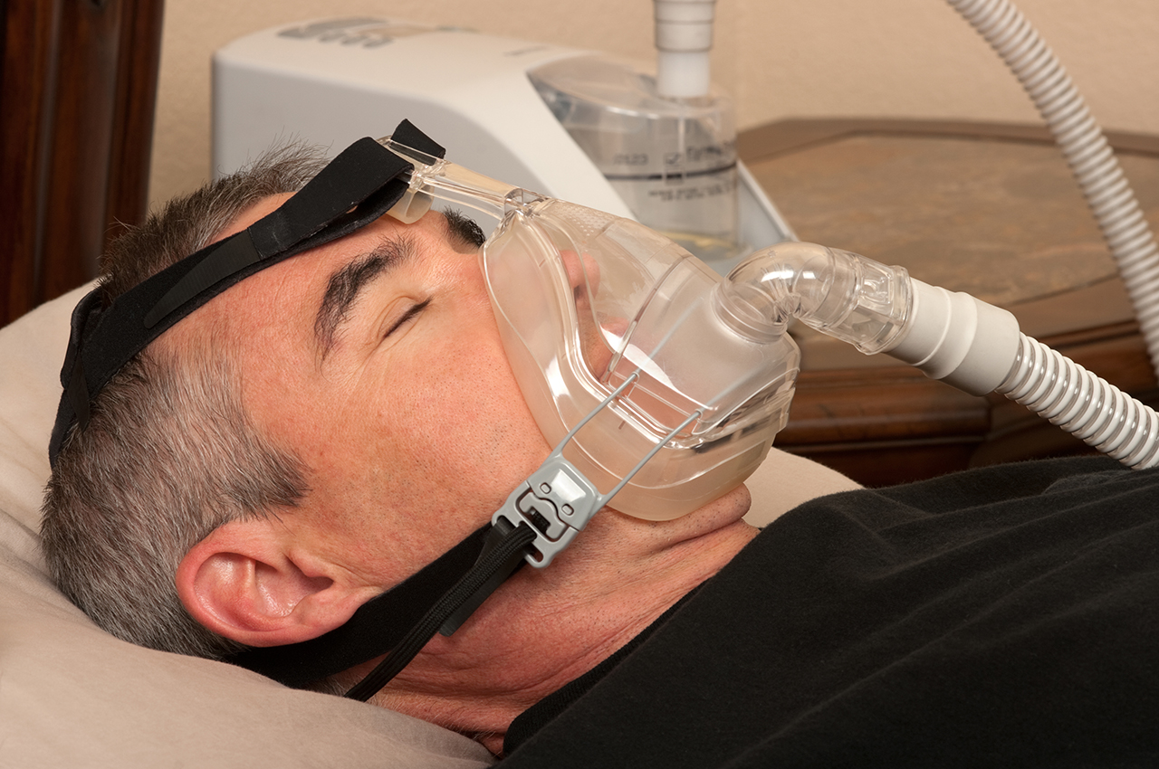
Aide respiratoire
CPAP
Accord | Accord possible si 15 apnées par heure Min 16 ans
AO/AC : | AO
AS : | /
AVIQ via AS : | /
Location : | /
Dépôt : | /
Achat : | /
Syndrome des apnées du sommeil

Slide 33
CPAP: Syndrôme des apnées du sommeil
Le bénéficiaire âgé de 16 ans minimum doit se rendre dans un hôpital agréé pour passer des tests (2 polysomnographies)
Si 15 apnées par heure → Accord possible
Intervention : Forfait payé à l’hôpital. Quote part à charge du bénéficiaire, facture par l’hôpital
1ère demande →accord pour 3 mois / Prolongation → accord pour 12 mois
Info :
Si souci avec le masque ou au niveau du matériel, retourner vers l’hôpital
Si achat de la machine, pas d’intervention AO

Slide 34
Aide à l'aménagement du domicile
Lit
Matelas statique
Matelas Dynamique / anti escarre
Lève personne

Slide 35
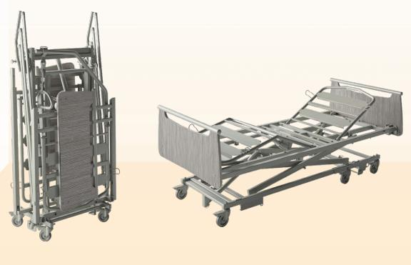
Aménagement
Lit
Accord | Pas besoin d'accord
AO/AC : | /
AS : | Procédure / démarches
AVIQ via AS : | Aménagement du domicile – Ergo CSD
Location : | CSD
Dépôt : | /
Achat : | Actimed
Lit médicalisé électrique 3 fonctions (dossier, pieds et hauteur).
-> potence (perroquet)
-> 2 barrières de sécurité
-> 4 roues freinées
Notes:
OK : validé au 14/10

Slide 36
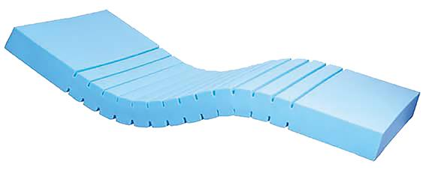
Aménagement
Matelas statique
Accord | Pas besoin d'accord
AO/AC : | /
AS : | /
AVIQ via AS : | /
Location : | /
Dépôt : | /
Achat : | Actimed, CSD (sous condition location de lit)
Matelas monobloc en mousse polyuréthane haute résilience.
Matelas avec découpes innovantes pour limiter les effets de frottement et de cisaillement (uniquement vente chez Actimed)
Dimensions: 90X195cm
Dimensions couchage: 90X200cm
Hauteur: 14cm

Slide 37
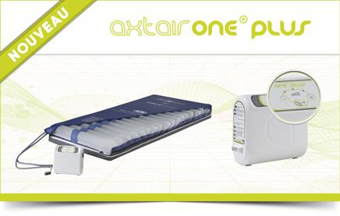
Aménagement
Matelas dynamique/anti-escarre
Accord | Pas besoin d'accord
AO/AC : | /
AS : | Procédure / démarches
AVIQ via AS : | Aménagement du domicile - Ergo CSD
Location : | CSD (sous condition)
Dépôt : | /
Achat : | Actimed
Aide à la prévention des escarres pour personnes alitées plus de 15h/jour.
Système breveté de calcul automatique et continu de la pression de gonflage en fonction de la morphologie du bénéficiaire.
Notes:
OK : validé au 14/10

Slide 38
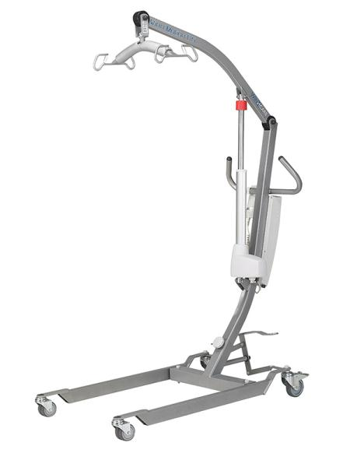
Aménagement
Lève personne
Accord | Pas besoin d'accord
AO/AC : | /
AS : | Procédure / démarches
AVIQ via AS : | Aménagement du domicile - Ergo CSD
Location : | CSD
Dépôt : | /
Achat : | Actimed
Lève-personne conçu pour le transfert et le déplacement des bénéficiaires tout en veillant à son confort et sa sécurité.
Poids bénéficiaires >175Kg

Slide 39
Incontinence et Langes
Chaise percée
Forfait incontinence
Langes et Alèses

Slide 40
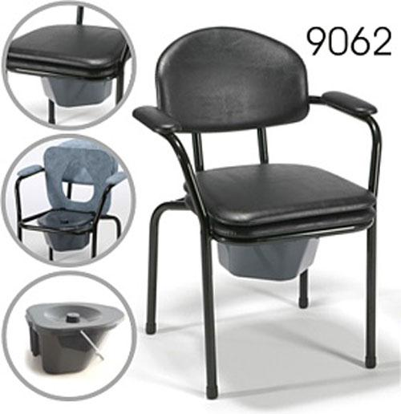
Incontinence et langes
Chaise percée
Accord | Pas besoin d'accord
AO/AC : | /
AS : | Procédure/ démarches
AVIQ via AS : | Aménagement du domicile – Ergo CSD
Location : | CSD
Dépôt : | Pharma
Achat : | Actimed, CSD (seau)
Une chaise percée est un siège dans lequel a été aménagée une ouverture, généralement circulaire. Souvent utilisée pour les personnes qui éprouvent des difficultés à se déplacer jusqu'aux toilettes. Existe en plusieurs dimensions.

Slide 41
Forfait incontinence: 2 types de forfaits
1.Petit forfait: incontinence urinaire incurable
2.Grand forfait: incontinence urinaire ou fécale
Demande doit être faite soit par le médecin traitant, gynéco, pédiatre, urologue ou gériatre
Ne pas séjourner dans une institution de soins (Maison de repos)
Pas de cumul possible avec le grand forfait.
Accord : 3 ans sur base du formulaire légal
(accord indéterminé pour les + de 75 ans)
Renouvellement:
Le formulaire légal complété par le médecin, 3mois
avant l’échéance de l’accord précédent.
Montant de l’intervention:
205,93€/an - au 16/07/2025
Versé automatiquement 1 mois après la réception du formulaire par la mutuelle
Demande doit être faite par le médecin traitant sur le formulaire légal ou soins infirmiers avec échelle de Katz avec un minimum de forfait B ou C durant 4 mois et un score de 3 en incontinence
!Pas de cumul possible avec le petit forfait.
Accord : 12 mois sur base du formulaire légal
Renouvellement :
Introduire une nouvelle demande du médecin 3 mois maximum avant la date d’anniversaire du paiement.
ou
Soins infirmiers en cours avec 4 mois en forfait B ou C avec une incontinence de 3 pendant l’année qui suit le paiement->paiement automatique.
Montant de l’intervention:
630,92€/an – au 16/07/2025
Versé automatiquement 4 mois à partir de la date de signature du médecin.
Lien formulaire légal

Slide 42
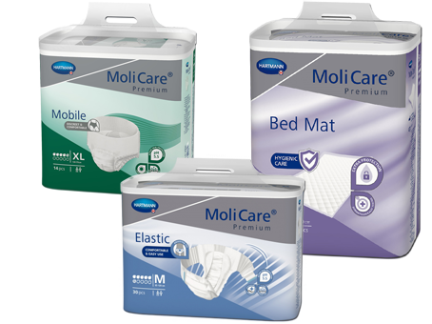
Incontinence et langes
Langes et alèses
Accord | Forfait incontinence
AO/AC : | AO
AS : | Procédure/ démarches
AVIQ via AS : | Pour les langes mais pas les alèses, pommade, tampon etc *garder toutes les preuves d’achat pour être remboursé au niveau de l’AVIQ
Location : | /
Dépôt : | /
Achat : | Actimed, CSD (sous conditions) , Pharma
Notes:
Attention : CSD sous conditions –si la personne bénéfice d’un service de type infirmier, aide familiale, aide à domicile

Slide 43
Maternité
Tire-lait électrique
Kit tire-lait
Pèse bébé

Slide 44
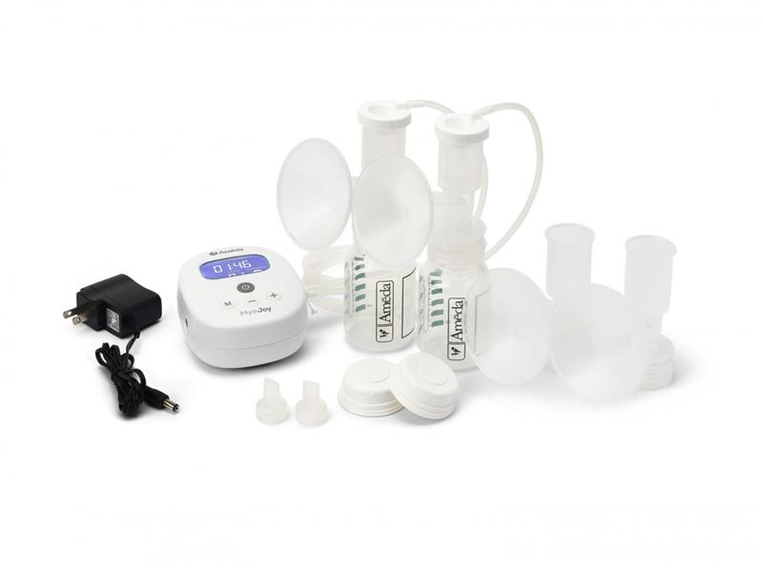
Maternité
Tire-lait électrique
Accord | Pas besoin d'accord
AO/AC : | Gratuit 3 mois CSD
AS : | /
AVIQ via AS : | /
Location : | CSD, Pharma
Dépôt : | Pharma Agences Solidaris
Achat : | Actimed, Pharma
Le tire lait permet l'extraction du lait maternel en le pompant pour le recueillir dans un biberon ou deux en fonction du model. Il est utilisé pour stimuler ou maintenir la lactation, pour soulager les seins engorgés, pour permettre au bébé de boire le lait en l'absence de la mère, ou en cas de difficulté à téter.

Slide 45
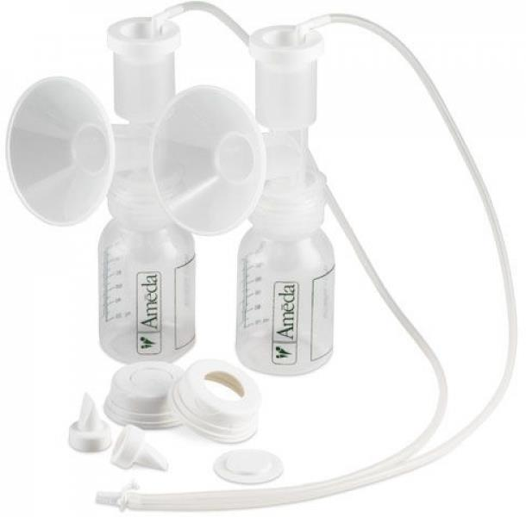
Maternité
Kit Tire-Lait
Accord | Pas besoin d'accord
AO/AC : | /
AS : | /
AVIQ via AS : | /
Location : | /
Dépôt : | /
Achat : | Actimed, CSD, Pharma, Agence Mut
Il peut être fourni avec l'appareil. Il peut être simple (pour un sein) ou double (pour deux seins simultanément), ce qui est plus efficace et permet de gagner du temps.

Slide 46
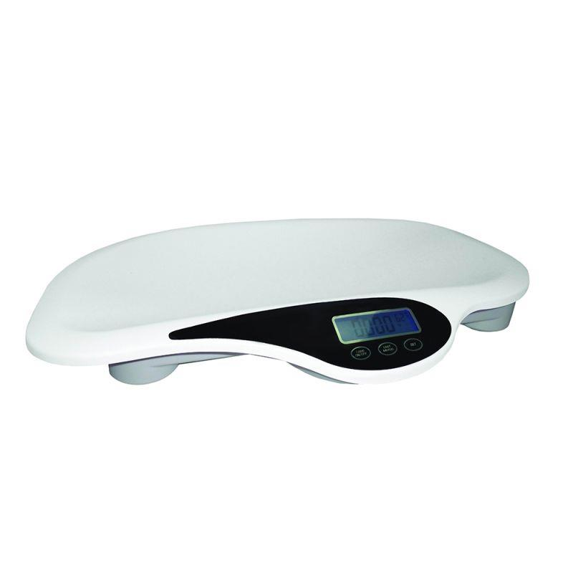
Maternité
Pèse bébé
Accord | Pas besoin d'accord
AO/AC : | /
AS : | /
AVIQ via AS : | /
Location : | /
Dépôt : | /
Achat : | Actimed, Pharma
Balance dont le plateau aux bords incurvés permet de peser les nourrissons.

Slide 47

Merci pour votre attention
Place à vos questions

